Slide 1

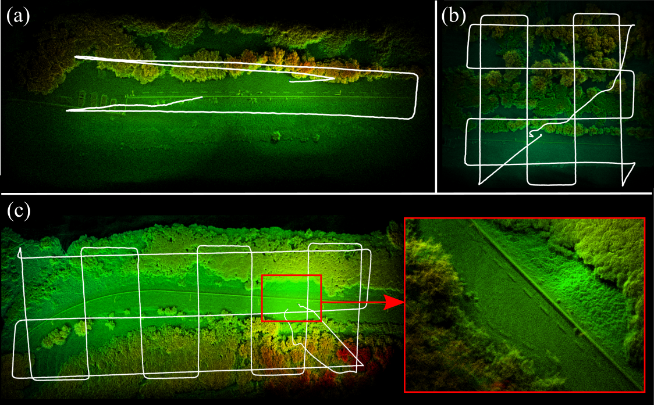
面向复杂工业场景的
无人机自主巡检关键技术
文献综述
文献综述汇报
1

Slide 2
目录
1
引言
2
复杂工业场景与巡检任务
3
环境感知与多模态融合
4
工业设备缺陷与异常检测
5
自主巡检规划与多机协同
6
总结与展望
2

Slide 3
引言
电力、交通、能源等设施向规模化、复杂化发展，传统人工巡检在可达性、效率与一致性方面受限。
无人机可搭载可见光、红外、激光雷达等传感器，成为工业巡检的重要数据获取平台。
自主巡检不仅是“把相机装上无人机”，而是感知 → 异常认知 → 决策规划的闭环系统。
核心挑战：GNSS 拒止、遮挡/弱纹理、缺陷样本稀缺、任务动态变化、多机协同。
3

Slide 4
研究主线：感知—认知—决策闭环
感知
环境感知 + 多模态融合
视觉 / 激光 / 惯性 / 红外
输出：观测数据 + 不确定性
认知
缺陷检测 + 异常检测
监督 / 无监督 / 基础模型
输出：异常位置 + 置信度
决策
任务规划 + 多机协同
覆盖 / 视点 / 重规划 / 分配
输出：下一观测行为
检测结果驱动 → 生成复查视点/复检任务 → 更新感知与认知
4

Slide 5
目录
1
引言
2
复杂工业场景与巡检任务
3
环境感知与多模态融合
4
工业设备缺陷与异常检测
5
自主巡检规划与多机协同
6
总结与展望
5

Slide 6
复杂工业场景与巡检任务
大范围开放/半开放设施
• 输电线路、桥梁、风电、光伏
• 覆盖与目标搜索
• 观测距离、视场、分辨率权衡
受限或封闭工业空间
• 隧道、压力钢管、管廊
• GNSS 不可用、狭长空间
• 近距离稳定运动与安全距离
感知退化环境
• 低照度、强反光、粉尘、烟雾
• 重复纹理、遮挡
• 需多模态冗余维持连续感知
巡检任务三层次：环境/平台感知 → 巡检对象感知 → 状态信息获取
环境与平台感知
位姿估计
障碍物感知
可通行空间
巡检对象感知
设备搜索
部件识别
目标定位
状态信息获取
可见光 / 红外
三维几何
历史信息
6

Slide 7
目录
1
引言
2
复杂工业场景与巡检任务
3
环境感知与多模态融合
4
工业设备缺陷与异常检测
5
自主巡检规划与多机协同
6
总结与展望
7

Slide 8
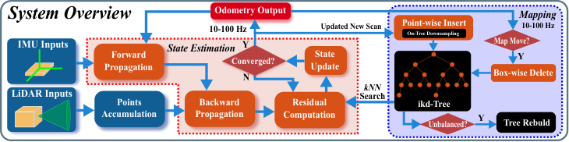
工业巡检环境感知
1. GNSS 辅助导航：开阔环境全局位置
2. 视觉 SLAM：ORB-SLAM / VINS 系列，依赖纹理与光照
3. 激光-惯性里程计：LOAM / FAST-LIO2，几何稳定
4. 多传感器紧耦合：LVI-SAM / 2025 融合 SLAM 综述，模态互补
8

Slide 9
多模态信息融合
数据级融合
原始测量直接融合
同步/标定要求高
特征级融合
各模态特征联合表达/状态估计
决策级融合
各模态结果组合
工程架构：松耦合（分别估计再融合） vs. 紧耦合（统一滤波/优化/因子图）
9

Slide 10
目录
1
引言
2
复杂工业场景与巡检任务
3
环境感知与多模态融合
4
工业设备缺陷与异常检测
5
自主巡检规划与多机协同
6
总结与展望
10

Slide 11
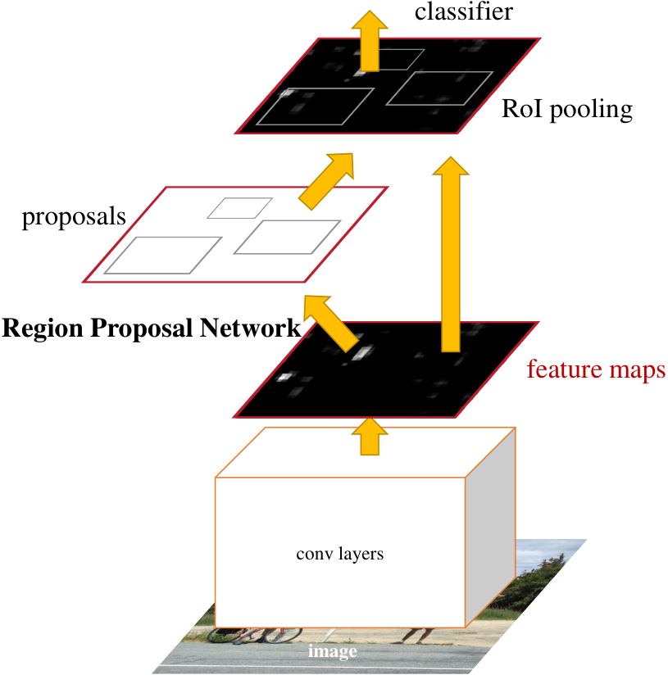
工业缺陷检测：监督式方法
目标检测：Faster R-CNN、YOLO 系列、SSD，兼顾精度与实时性。
多尺度与类别不平衡：Focal Loss、特征金字塔，应对裂纹/小目标。
Transformer 检测：DETR、Deformable DETR、Swin Transformer，引入全局关系。
轻量化部署：MobileNet、EfficientNet，平衡机载算力与续航。
局限：依赖大量缺陷标注，难以适应新设备、新缺陷、视角变化。
11

Slide 12
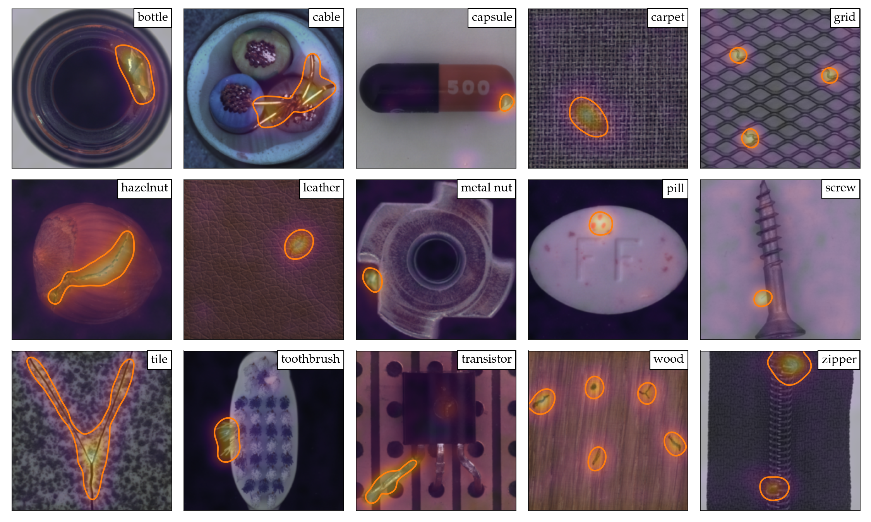
小样本与无监督异常检测
重建模型：VAE、GAN — 利用重建误差判断异常。
单类特征建模：Deep SVDD、PatchCore、PaDiM — 预训练特征 + 正常样本记忆库。
知识蒸馏/归一化流：RD、FastFlow、EfficientAD — 降低推理成本。
自监督/合成异常：CutPaste、DRAEM — 仅使用正常样本构造训练信号。
基础模型：CLIP / WinCLIP — 零样本/少样本异常识别。
关键难点：公开数据集与真实巡检条件存在差距，正常分布本身会随工况变化。
12

Slide 13
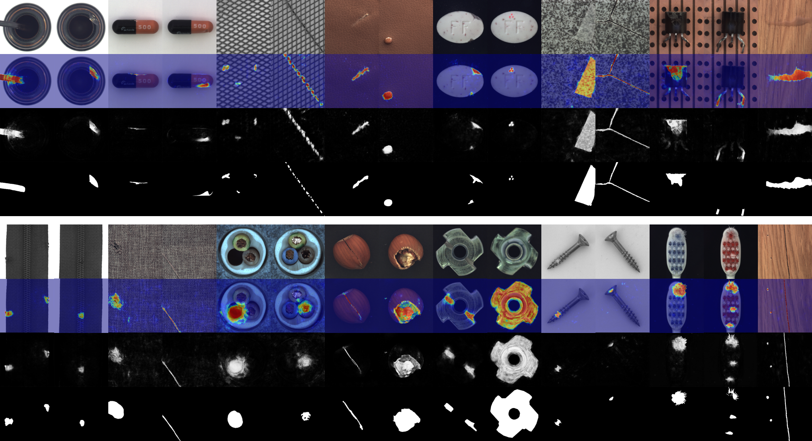
多模态异常认知
可见光
裂纹、腐蚀
表面剥落
热红外
光伏热斑
电气设备过热
三维几何
凹陷、变形
缺失、装配偏差
多模态融合不是简单拼接，而是根据缺陷机理选择能够有效降低状态不确定性的信息。
13

Slide 14
目录
1
引言
2
复杂工业场景与巡检任务
3
环境感知与多模态融合
4
工业设备缺陷与异常检测
5
自主巡检规划与多机协同
6
总结与展望
14

Slide 15
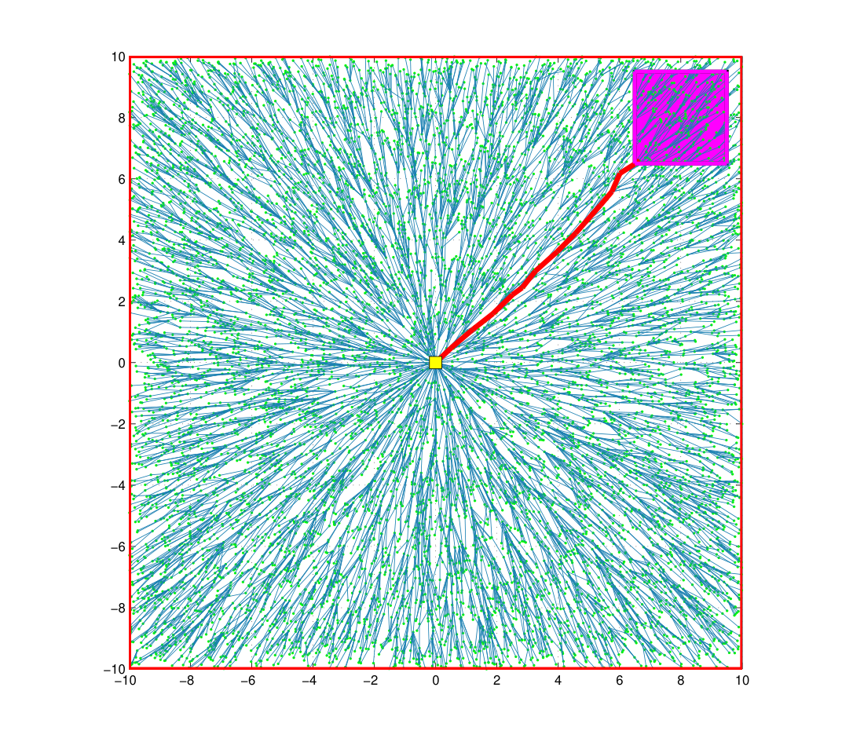
自主巡检任务规划
1. 传统路径规划：点到点可行运动
2. 覆盖路径规划：区域覆盖、路径长度、能耗
3. 面向目标的视点规划：相机视场、观测距离、机动性约束
4. 下一最佳视点 NBV：未知区域/重建误差/信息增益驱动
5. 动态路径重规划：滚动时域、实时避障、感知-决策闭环
15

Slide 16
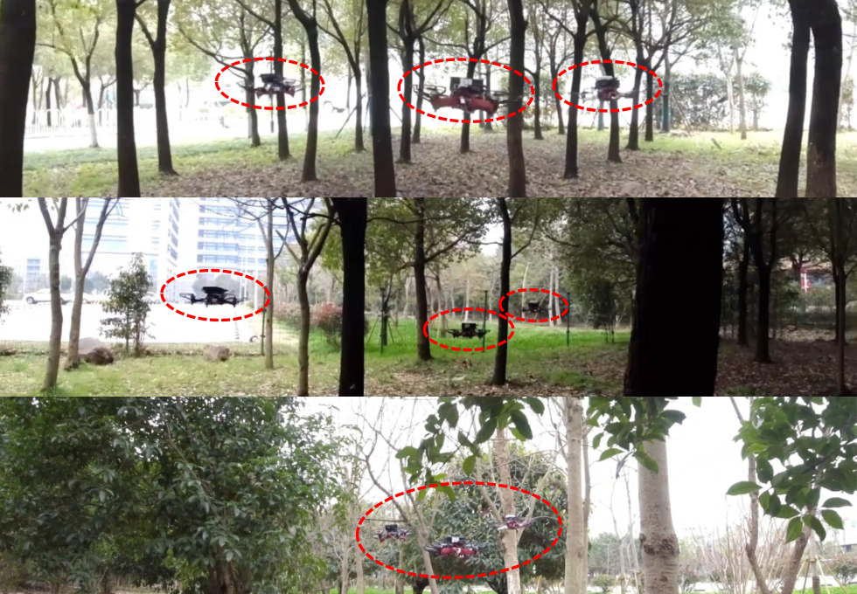
多无人机协同决策
集中式任务分配：整数规划/组合优化，全局较优但规模受限。
分布式协商：CBBA 拍卖机制，无需中心节点，适合动态任务。
异构资源匹配：续航、载荷、传感器差异决定平台-任务适配。
通信约束：金属结构遮挡、数据带宽限制，需权衡共享信息量。
任务-轨迹联合优化：输电线路风场影响、风电机组 STL 约束。
动态任务生成：异常复查任务在线产生，需实时重分配。
16

Slide 17
目录
1
引言
2
复杂工业场景与巡检任务
3
环境感知与多模态融合
4
工业设备缺陷与异常检测
5
自主巡检规划与多机协同
6
总结与展望
17

Slide 18
总结与展望
现有研究存在的主要问题
感知可靠性缺少面向任务的不确定性描述
异常检测结果未充分转化为巡检行为
规划仍多依赖预先确定的任务集合
多机协同对感知结果利用不足
真实工业场景系统级验证仍不足
下一步研究方向
任务驱动的多模态信息选择与融合
异常驱动的主动复查闭环机制
信息价值驱动的动态巡检规划
动态任务生成的多无人机协同
真实环境下的系统级验证与统一评价
18

Slide 19
谢谢！
请各位老师批评指正！
19

